Slide 1

Fundação Universidade Federal do Rio Grande Universidade Aberta do Brasil - UAB
NOME: Carina Lemos Pereira
POLO: Mostardas
CURSO: Licenciatura em Ciências
SEMESTRE: III
INTERDISCIPLINA: Fenômenos da Natureza III
MATRÍCULA: 73049

Slide 2
UNIDADES DE CONSERVAÇÃO

Slide 3
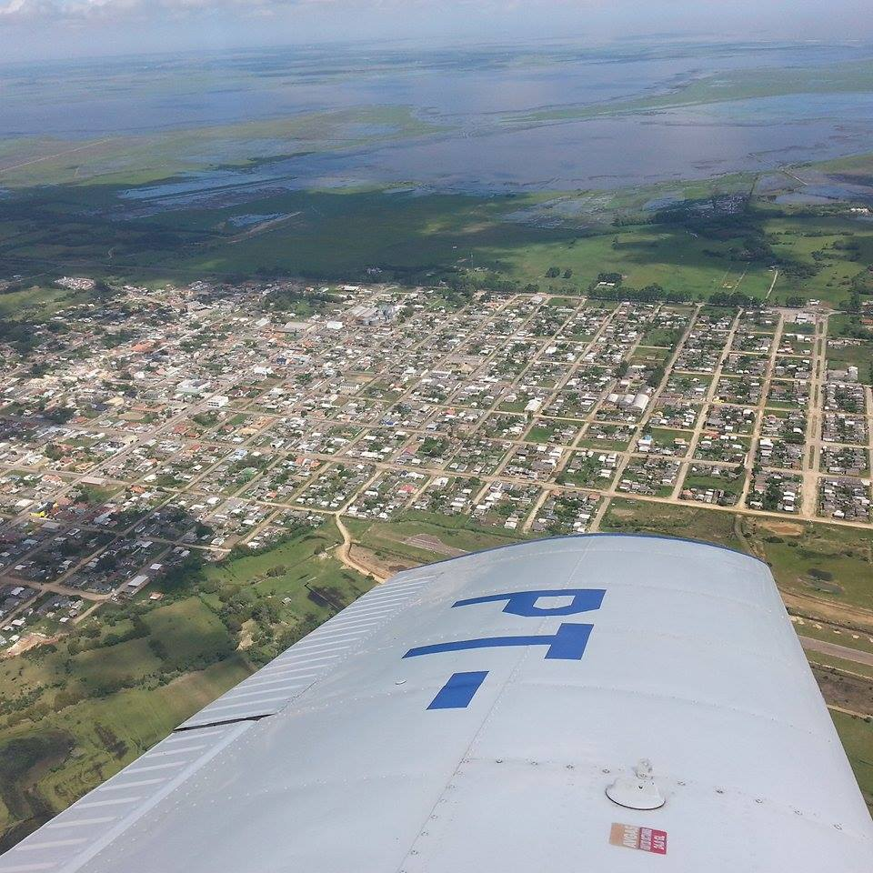
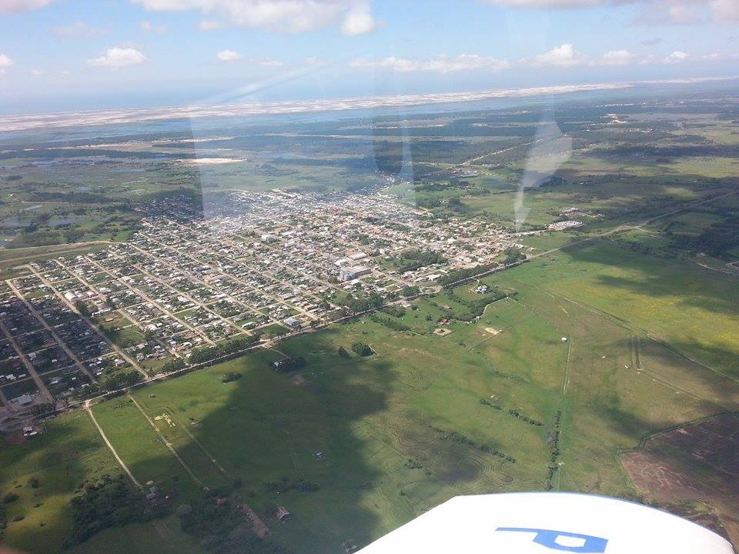
Vivemos em uma região de belezas naturais exuberantes. Nosso município, Mostardas, encontra-se entre o mar (Oceano Atlântico) e a lagoa( Lagoa dos Patos), e em sua extensão várias outras lagoas menores ajudam a contribuir ainda mais com a beleza de nossa cidade.
Fotos Charles Lemos Castro

Slide 4
Em nosso município a Unidade de Conservação encontrada é o Parque Nacional da Lagoa do Peixe ou Parna da Lagoa do Peixe, que está localizado no litoral sul, abrangendo os município de Mostardas, Tavares e São José do Norte.
Os parques nacionais são os mais antigos e populares, das categorias de Unidade de Conservação, sua preservação contribui com pesquisas cientificas, turismo, preservação do ecossistema. No Brasil o órgão responsável pelo manejo dos Parnas é o ICMBio- Instituto Chico Mendes de Conservação da Biodiversidade.
Em Mostardas o Parna da Lagoa do Peixe,foi criado através do decreto nº 93.546,emitido em 06 de novembro de 1986 . Com uma área de 36 722 hectáres e perímetro de 138,84 quilômetros (cálculo cartográfico).

Slide 5
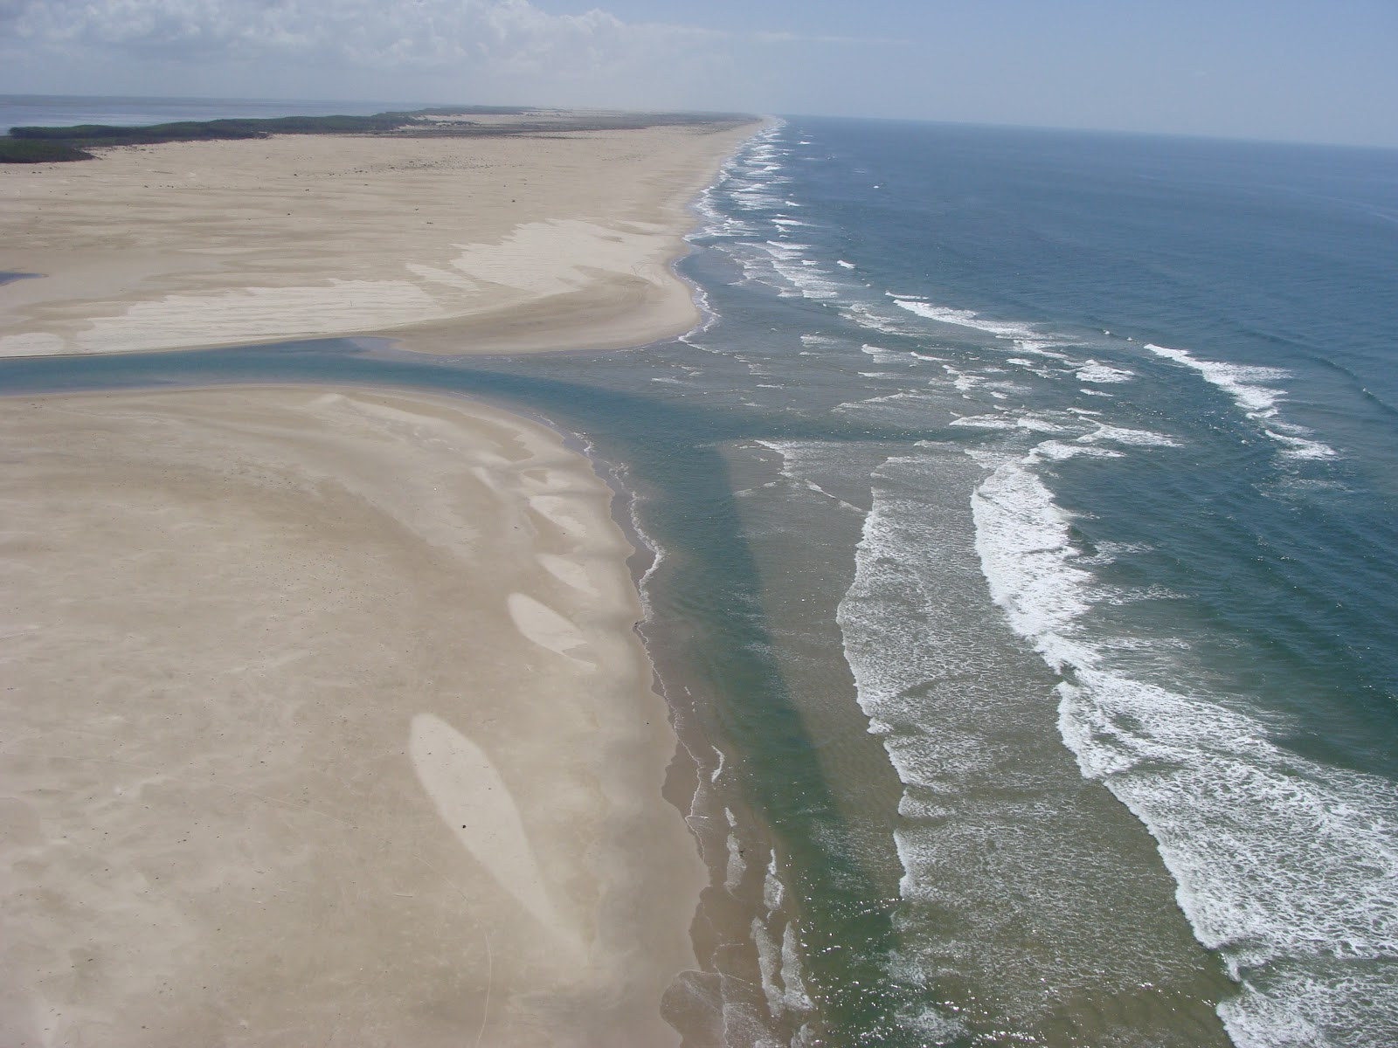
Fonte:parnalagoadopeixe.blogpost
Barra da Lagoa do Peixe. Encontro da Lagoa com o Oceano.

Slide 6
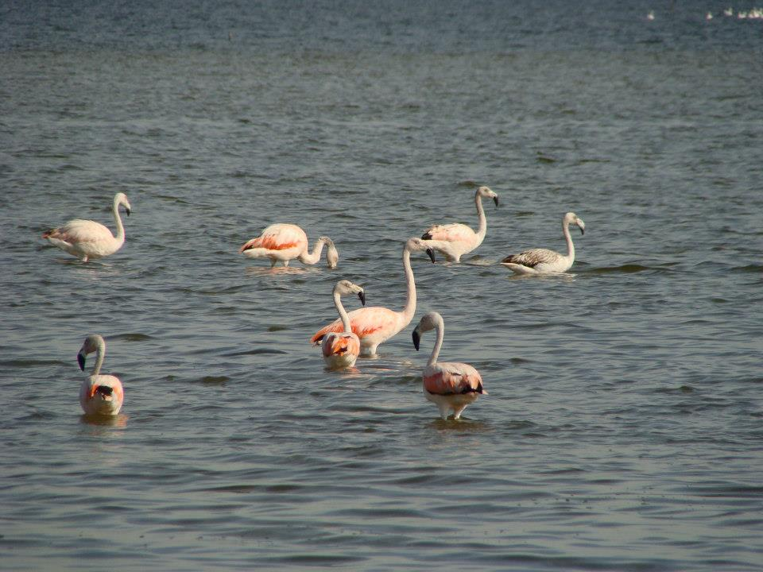
Fonte:facebook.com/parnadalagoadopeixe
Flamingos, ave símbolo do Parque.

Slide 7
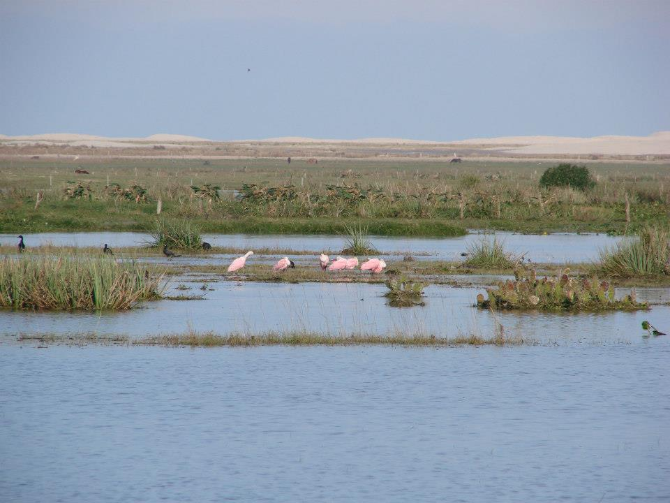
Fonte:facebook.com/parnadalagoadopeixe
Rico em biodiversidade, habitat de várias espécies.

Slide 8
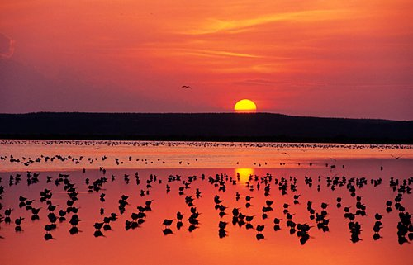
Fonte:pegaevai.blogpost.com
Refúgio das mais diversas aves migratórias.

Slide 9
Referencias
Arquivo Instituto Chico Mendes ICMBio, disponível em http:ciencias.uab.furg
Arquivo da internet disponível em: http://pt.wikipedia.org/wiki/Parque_Nacional_da_Lagoa_do_Peixe, acesso em 20 de outubro de 2014

